Slide 1
Опыт программы обучения социальному предпринимательству Biz4all
www.odb-office.eu

Slide 2
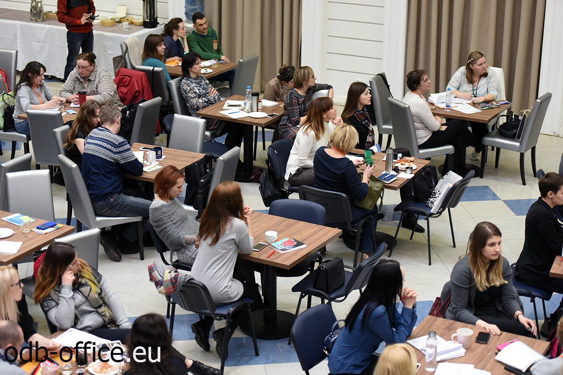
Программа Biz4all
С ноября 2016 по июнь 2018 обучение социальному предпринимательству проходили
41 команда,
состоящие более чем
Из 150 человек

Slide 3
Программа Biz4all
За время обучения все команды изучили 27 теоретических онлайн модулей и выполнили 27 домашних заданий
В 16 оффлайн тренингах принимали участие
48 белорусских и международных экспертов

Slide 4
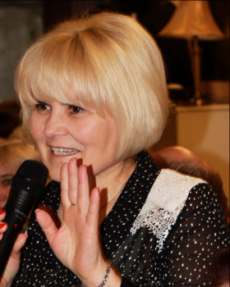
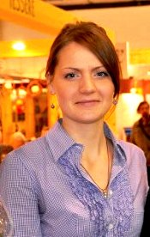
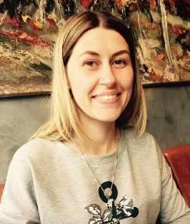
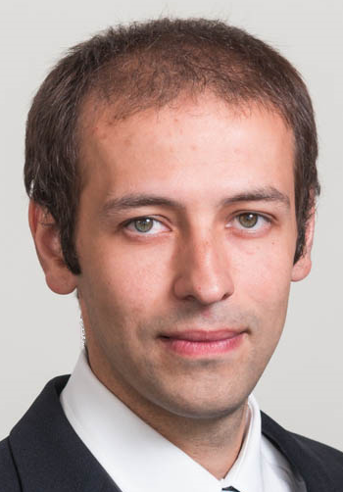
Менторство
В деятельности программы Biz4all активно участвовали 25 менторов из числа представителей белорусской диаспоры за рубежом (Великобритания, Италия, Швейцария, Грузия, Литва, Нидерланды, Португалия, США, Ирландия, Германия, Россия и пр. )

Slide 5
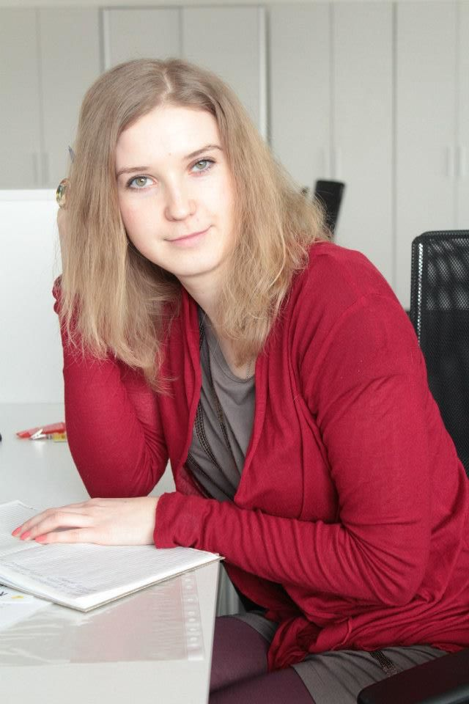
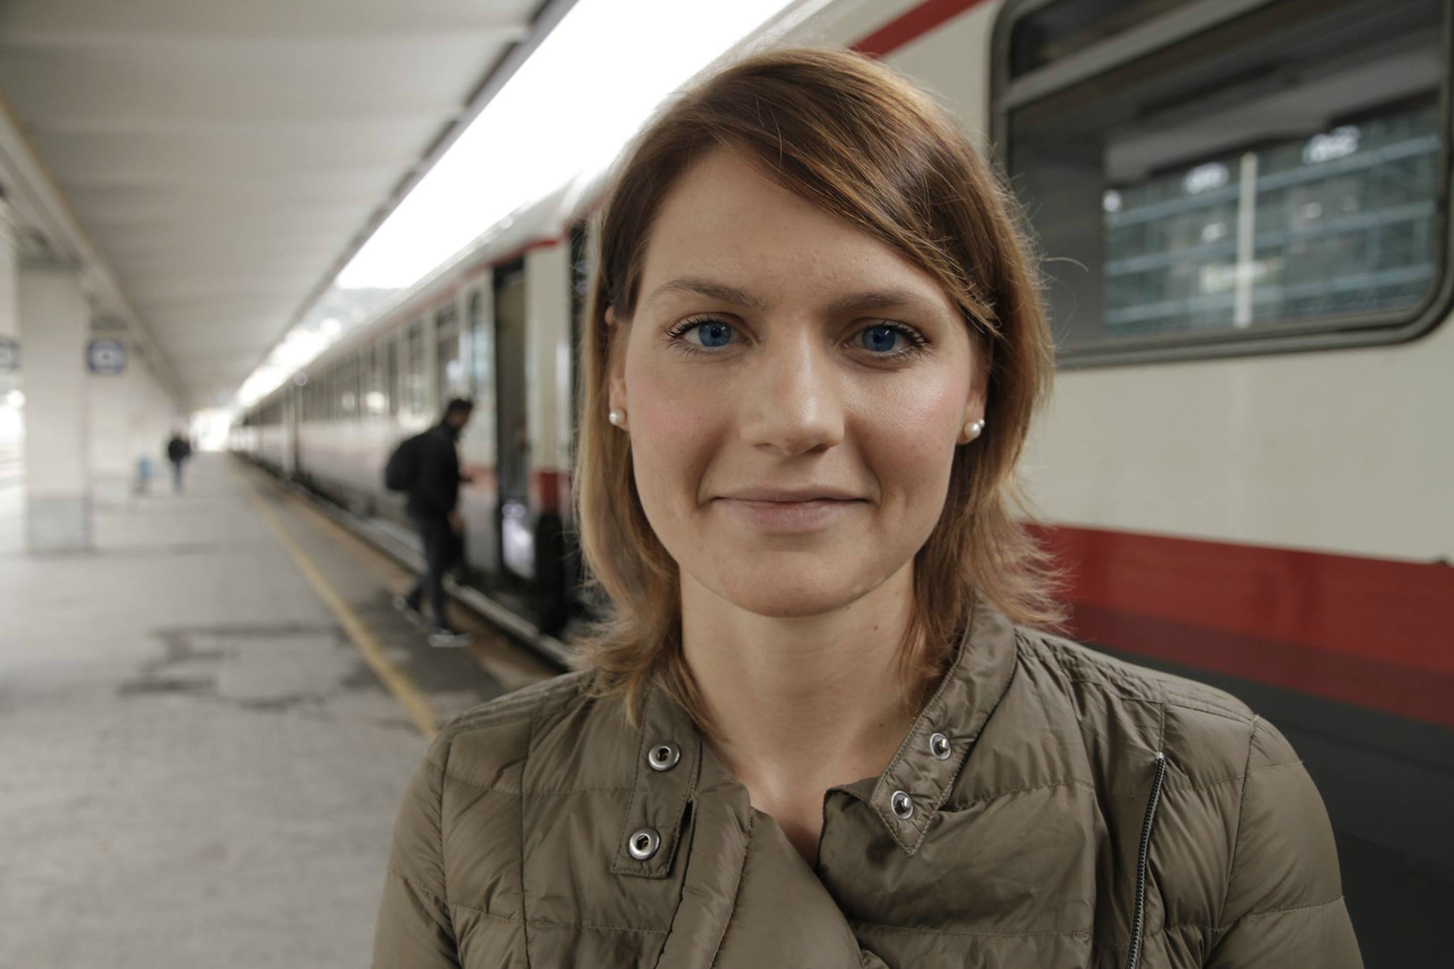
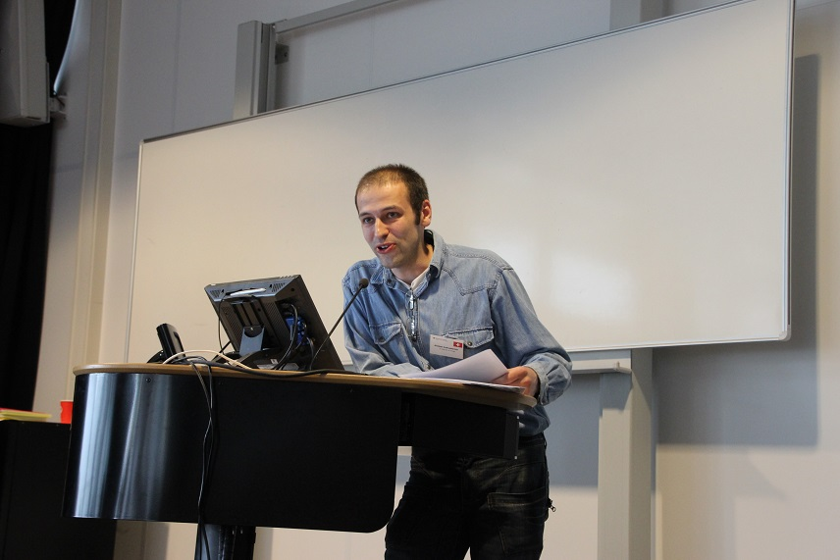
Почему диаспора?
- отсутствие языкового барьера
- западное образование,
- другой менталитет по отношению к бизнесу

Slide 6
Подготовка менторов
Все менторы прошли удалённое обучение на тему менторства по программе The Network University (TNU) (Амстердам, Нидерланды)

Slide 7
Роль менторов
Взгляд со стороны
Международный опыт
Профессиональные компетенции
Субъективный опыт
Выход на международных экспертов
Психологическая поддержка
Дополнительная мотивация
Дополнительный контроль
….и многое другое…

Slide 8
Выученные уроки
Необходима регулярная коммуникация
Желательно обеспечить возможность выбора ментора и команды
Важно чётко определить объём занятости и функции менторов, предложить алгоритм и формы взаимодействий

Slide 9
Выученные уроки
Особое внимание начальному этапу установления коммуникации
Обязателен постоянный мониторинг взаимодействия менторов и команд

Slide 10
Выученные уроки
Менторы должны иметь доступ ко всей информации, которую получает команда
Нужно предусмотреть возможность смены ментора или команды
Важна рефлексия от менторов

Slide 11
Выученные уроки
Личная встреча ментора и команды даёт наибольший эффект
Менторов нужно благодарить
Желательно обеспечить возможность контактов менторов между собой

Slide 12
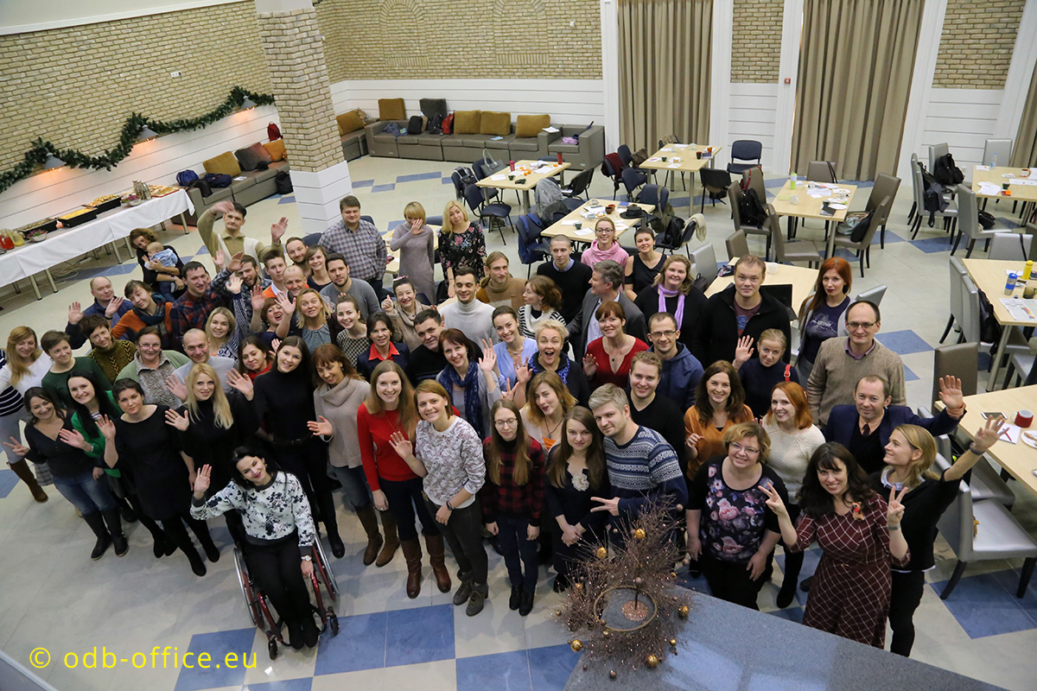
…и растили детей!
Успешное взаимодействие возможно только при заинтересованности обеих сторон

Slide 13
В этом случае менторство приносит пользу обеим сторонам!
www.odb-office.eu

